Slide 1
اهلاً سهلاً السلام عليكم ورحمة الله وبركاته
مرحباً لكم لحضوركم فى هذا الصف
يا ايها الطلاب !

Slide 2
التعريف الاستاذ শিক্ষক পরিচিতিঃ
الاسم: محمد: توحيد الرحمان
الدرجة: مصاحب مولووى
المدرسة: نوغاون راشدية فاضل مدرسة
العنوان: مطلب دكهين, ساندفور –
01735113047

Slide 3
معرفة الدرس (পাঠ পরিচিতি)
الدرس السابع
فعل النهى وتصريفاته
للصف السابع من الداخل

Slide 4
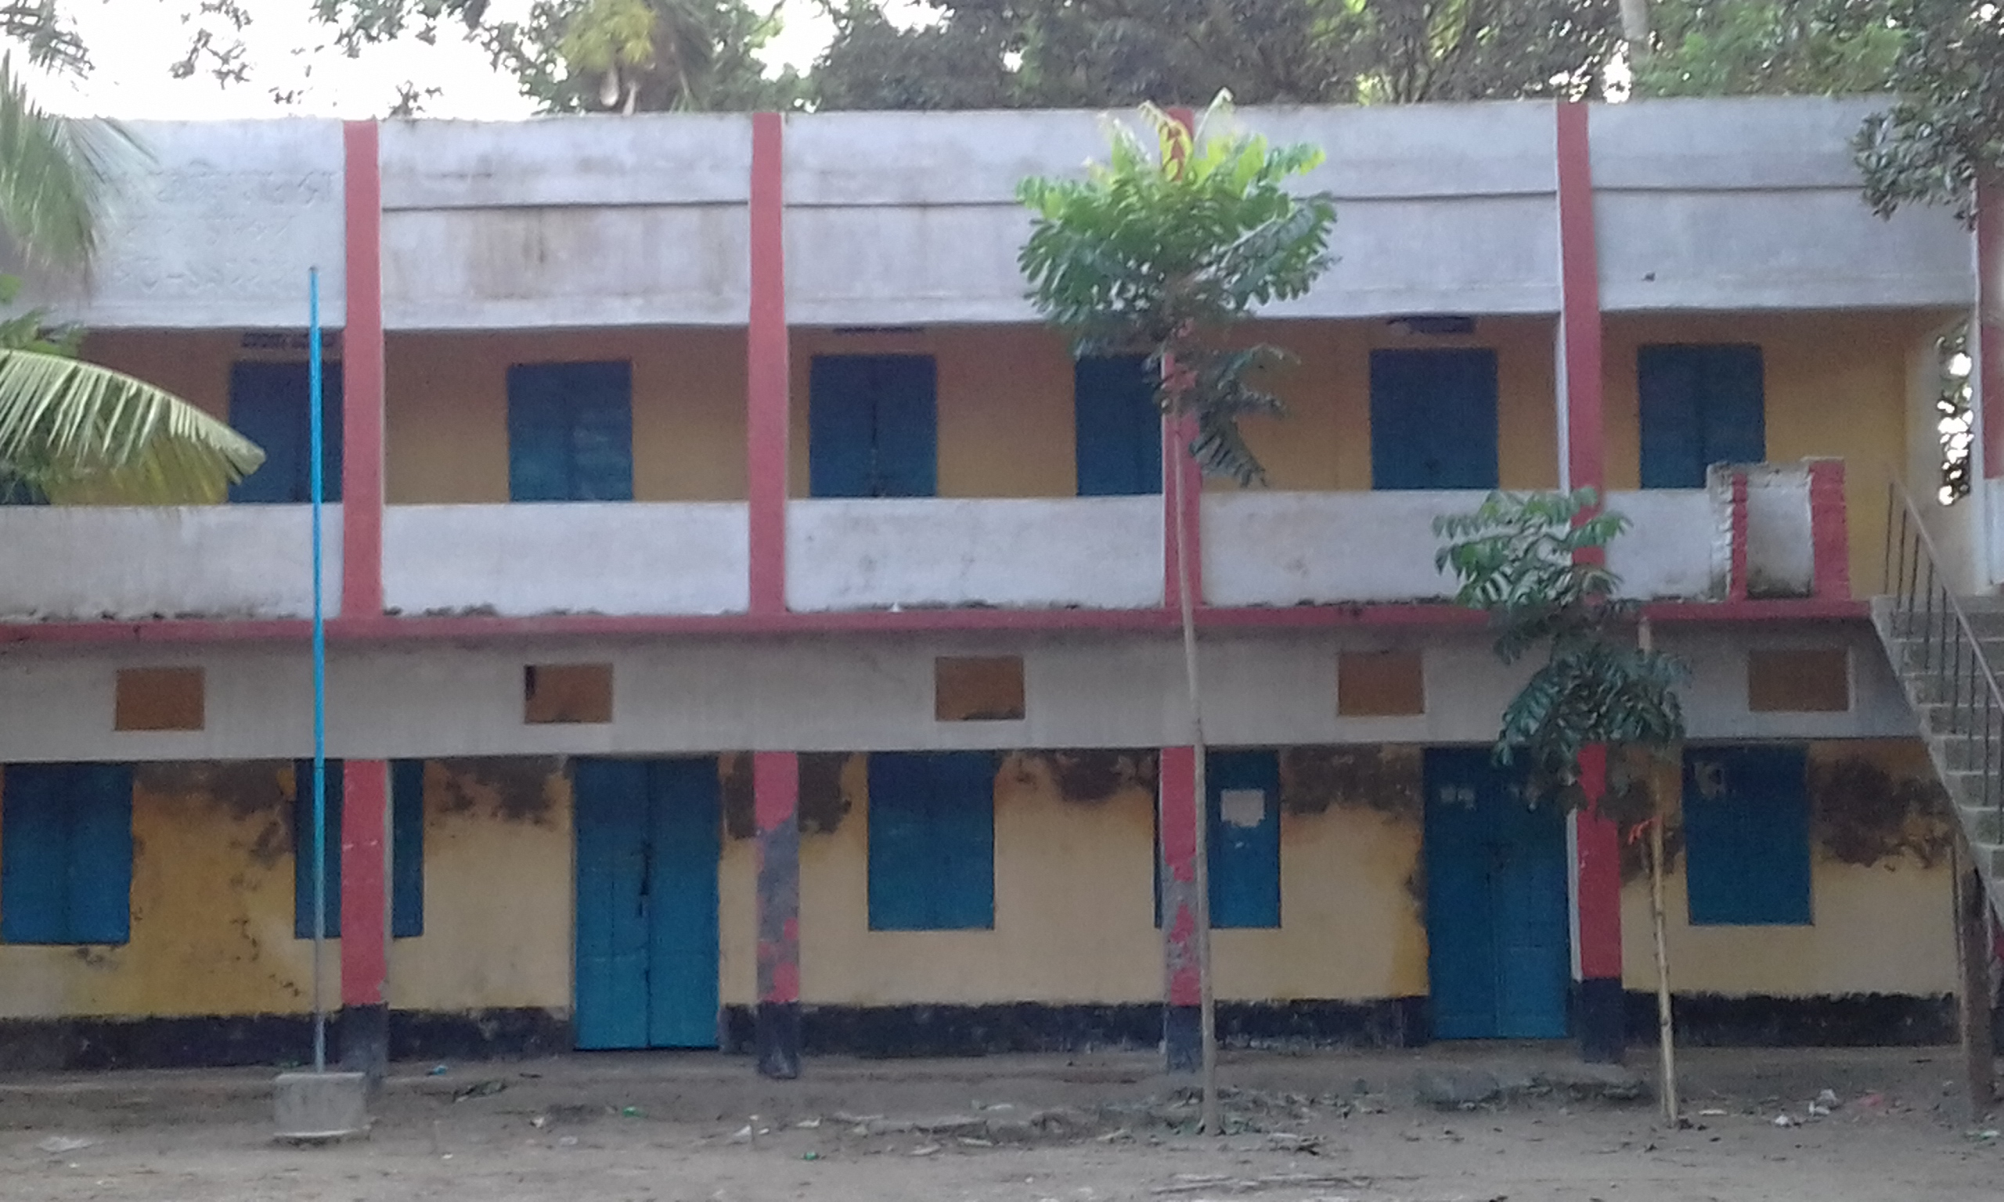
قال النبى صلى الله عليه وسلم – انا مدينة العلم و على رضى الله تعالى عنه بابها -

Slide 5
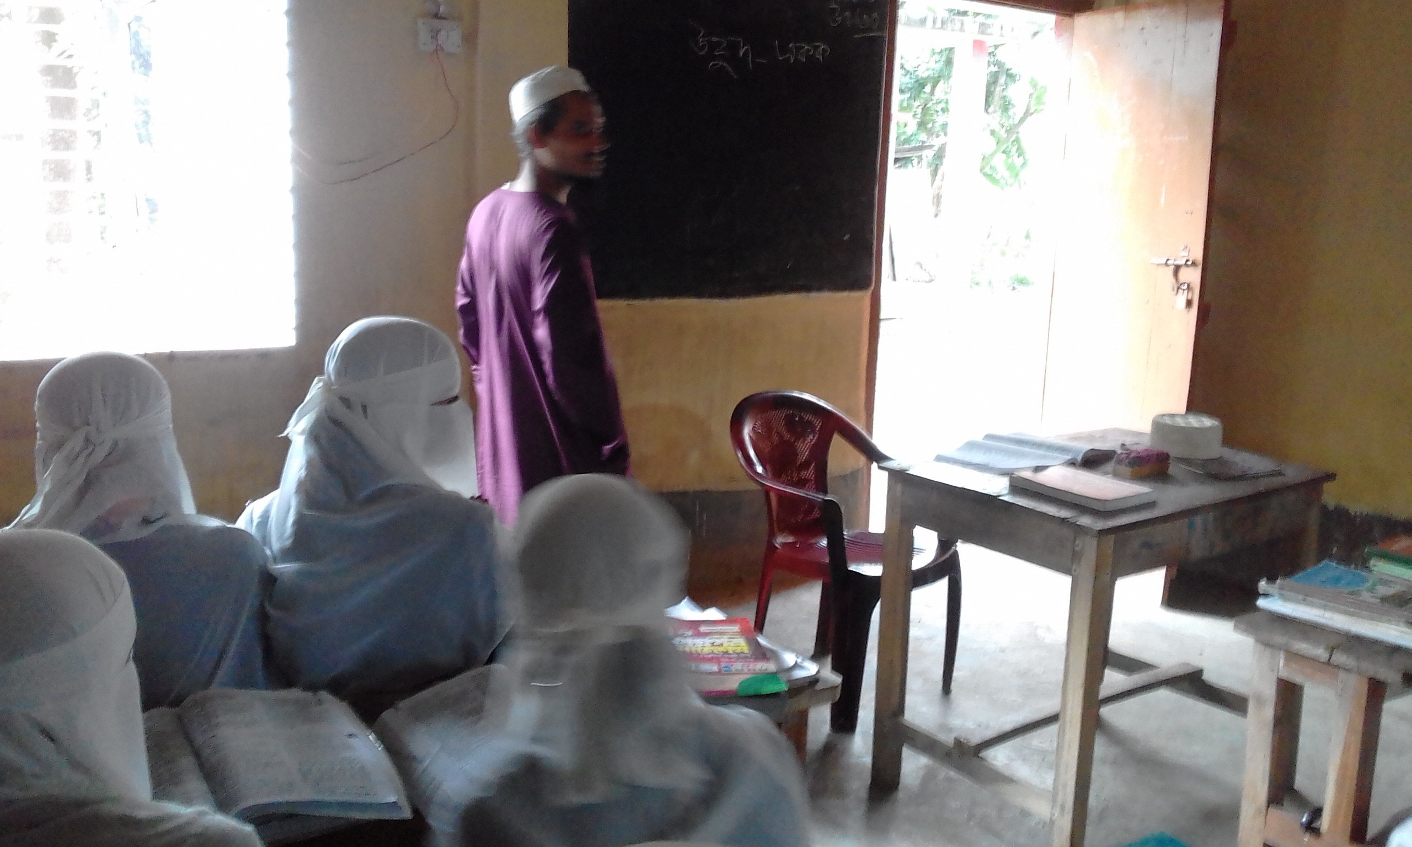
تقديم القراة - পাঠ শিরোনাম
تعريف فعل النهى
(ফেলে নাহীর পরিচয়)

Slide 6
ثمرة الدرس (শিখন ফল)
উক্ত পাঠ থেকে শিক্ষার্থীরা বলতে পারবেঃ
(1) ما هو فعل النهى ؟
(2) يقول الطلاب فى كم صيغاله –
(3) يشرح الطلاب بهذا الدرس فى وضع فعل النهى –
(4) ويقول الطلاب بهذا الدرس فى تصريف النهى –
(5) ويفرق الطلاب بهذا الدرس فى حذف نون اعرابى -

Slide 7
استحضار الدرس (পাঠ উপস্থাপন)

Slide 8
لا تُشركْ باللهِ -
فعل النهى যে ফেল দ্বারা কোন কাজ করতে নিষেধ করা বুঝায় তাকে فعل النهى বলে।

Slide 9
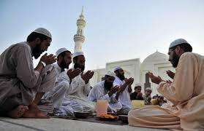
গঠন প্রণালী فعل النهى
ফেলে মুযারের শুরুতে একটি লাএ নাহী যুক্ত করিলেই فعل النهى এর ছিগাহ গঠিত হয়।

Slide 10
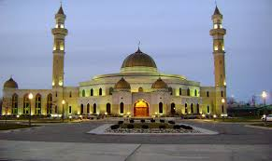
লা এর আমলঃ
লা ফেলে মুযারের শুরুতে বসিয়া, ফেলে মুযারের যে পাঁচ ছিগায় পেশ ছিল, উক্ত পাঁচটি ছিগাহর শেষে যবর দিবে, সাত ছিগাহর শেষে নূনে ই’রাবি বিলুপ্ত হবে। আর দুই ছিগাহের শেষে কোন পরিবর্তন করবে না । যেমনঃ – تفعلُ – لا تفعلْ

Slide 11
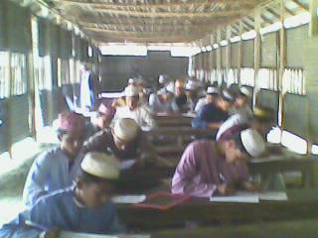
العمل المفرد (একক কাজ)
احفظوا تعريف فعل النهى -

Slide 12
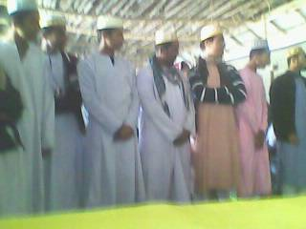
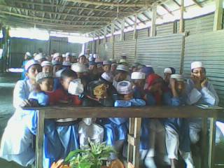
العمل الزوج (জোড়ায় কাজ)
اكتب ثلاثة صيغ من فعل النهى -

Slide 13
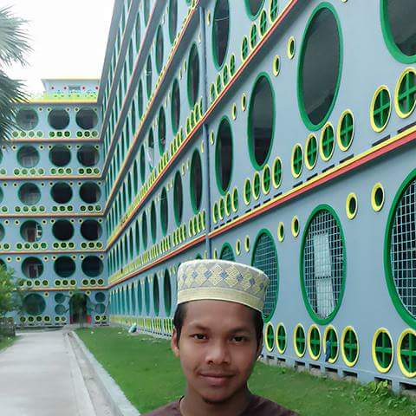
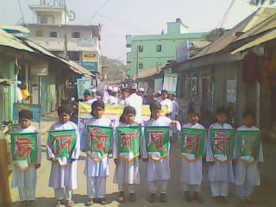
العمل الاجتماع (দলীয় কাজ)
تباحثوا فى تصريف فعل النهى -

Slide 14
خلاصة الدرس (সারসংক্ষেপ)
(1) ذكرت فيه تعريف فعل النهى -
(2) ذكرت فى كم صيغاله –
(3) ذكرت فى وضع فعل النهى –
(4) ذكرت فى تصريف النهى –
(5) ذكرت فى حذف نون اعرابى -

Slide 15
اختبارالدرس (পাঠ মূল্যায়ন)
1- عرف فعل النهى بالمثل –
2- اذكروا فى وضع فعل النهى –
3- اذكروا فى سبب حذف نون اعرابى -

Slide 16
الواجب المنزلى (বাড়ির কাজ)
1- اكتبوا فعل النهى من الحاضر المعروف من الفاظ التالية :
تذهب – تمدح – تفهم – تمنع – تجلس – تدخل -

Slide 17
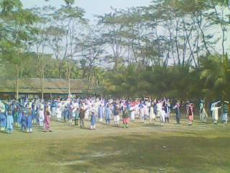
شُكرًا تَفَضَّلْ (ধন্যবাদ, আবার দেখা হবে)

